Slide 1
Проблемное обучение на уроках биологии как средство активизации познавательной деятельности учащихся
Подготовила:
Яковлева Татьяна Александровна
учитель биологии МБОУ «Журавлёвская школа»
Симферопольского района Республики Крым

Slide 2
Актуальность проблемы:
У 25% пятиклассников снижается мотивация к учению.
Технология проблемного обучения на уроках биологии является объективной необходимостью, ориентированной на формирование универсальных учебных действий.

Slide 3
Цель: использовать возможности проблемного обучения для формирования у учащихся умений самостоятельно решать познавательные задачи, доказывать и обосновывать свои суждения
Задачи:
1. Создать систему методов и форм обучения, помогающих качественному освоению важных понятий биологии.
2. Конструировать проблемные задания с учётом содержания учебного материала и возрастных особенностей учащихся.
3. Обеспечить системность применения проблемного обучения.

Slide 4
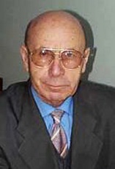
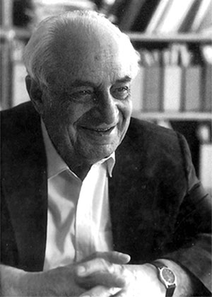
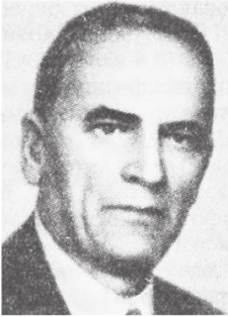
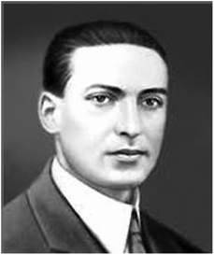
Теоретическая база технологии проблемного обучения – работы М.И. Выготского, М.М. Махмутова, А.М. Матюшкина, И. Я. Лернера

Slide 5
Четыре уровня проблемности по И.Я. Лернеру
1. Учитель сама ставит и решает проблему при активном обсуждении учащихся
2. Учитель ставит проблему – учащиеся самостоятельно находят решение
3. Ученик ставит проблему, а учитель помогает её решать
4. Ученик сам ставит проблему и сам её решает

Slide 6
Теория проблемного обучения по М.И. Махмутову
Проблемное обучение – это
тип развивающего обучения
Взаимодействие процессов
преподавания и учения,
ориентированных на
самостоятельность учащихся
Система методов построена с учетом целеполагания и принципа проблемности

Slide 7
СПОСОБЫ СОЗДАНИЯ ПРОБЛЕМНОЙ СИТУАЦИИ
ПО АНАЛОГИИ
АНАЛИТИКО-СИНТЕТИЧЕСКИЙ
ПРИЧИННОСЛЕДСТВЕННЫЕ СВЯЗИ
НАУЧНЫЙ СПОР
ВЫДВИЖЕНИЕ И ДОКАЗАТЕЛЬСТВО ГИПОТЕЗ

Slide 8
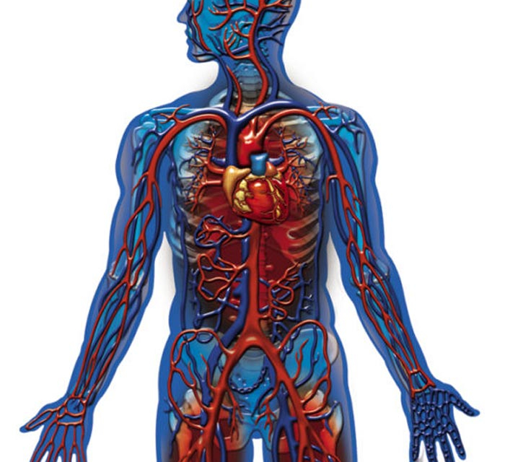
МЕСТО ПРОБЛЕМНОЙ СИТУАЦИИ НА УРОКЕ
При изучении темы «Кровь» можно поставить следующие проблемные вопросы:
В начале урока «Кровь - это ткань или нет?»
В середине урока «Почему кровь не всегда свёртывается?»
При работе с учебником «Меняется ли скорость и давление крови при её движении по сосудам тела?»

Slide 9
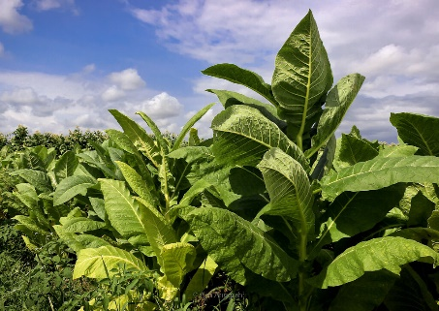
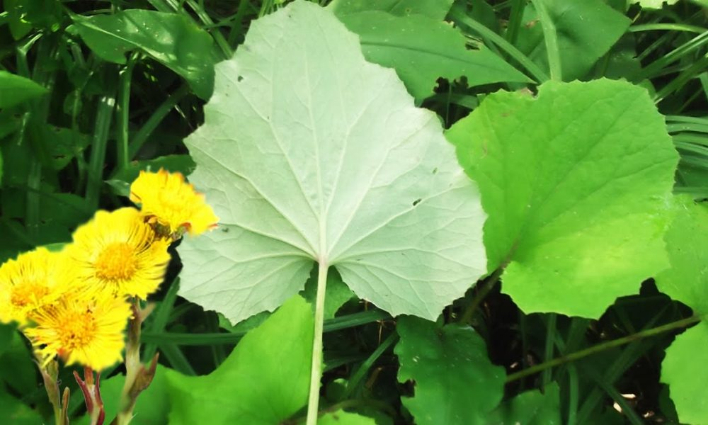
ПРИЁМЫ РАЗВИТИЯ ПОЗНАВАТЕЛЬНОГО ИНТЕРЕСА
ПРИЁМ НОВИЗНЫ – об открытии табака и происхождения его названия.
Табак
ПРИЁМ СЕМАНТИЗАЦИИ – значение слова растения мать-и-мачеха.
Мать-и-мачеха

Slide 10


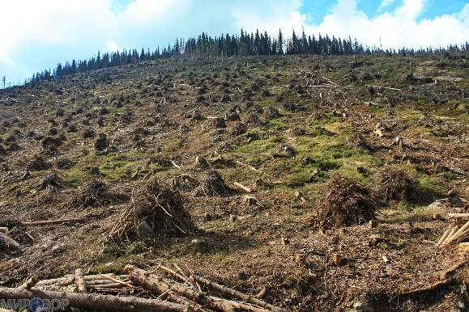

ПРИЁМ ЗНАЧИМОСТИ – к чему может привести вырубка лесов?

Slide 11
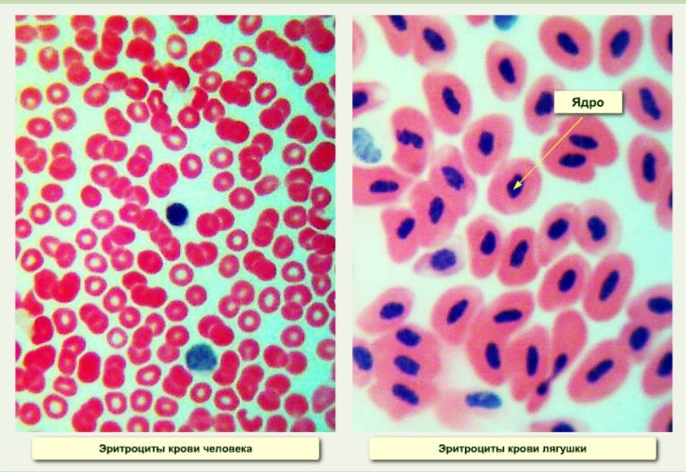
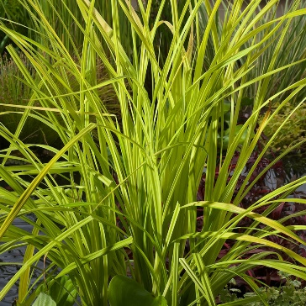
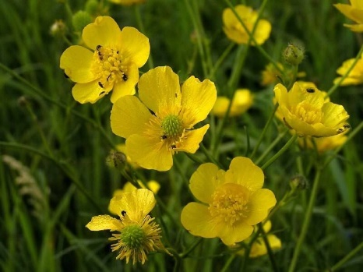
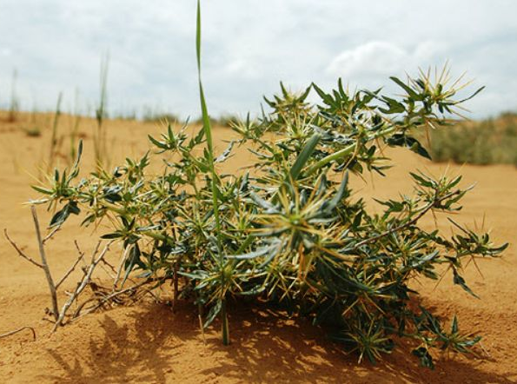
ПРИЁМ ПРОБЛЕМНОЙ СИТУАЦИИ
Эритроциты у человека в три раза меньше, чем у лягушки, но их в 13 раз больше. Как это объяснить?
У каких растений болотных, луговых или пустынных должны быть самые длинные корни. Почему?
Осока
Лютик
Верблюжья колючка

Slide 12
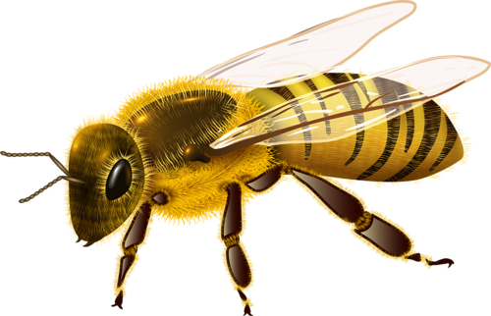
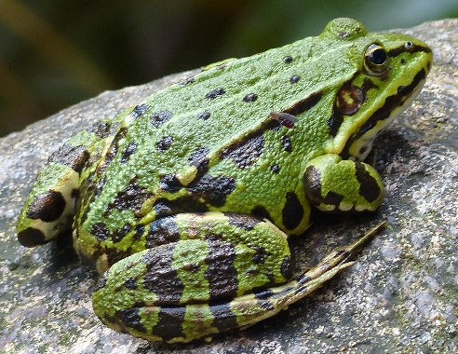
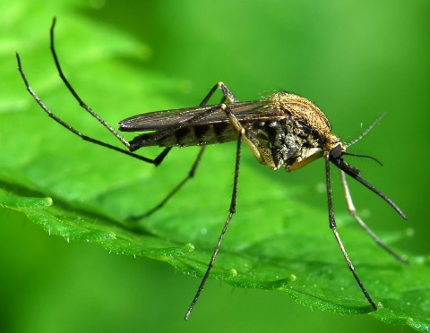
Почему насекомые не кусают земноводных?
Лягушка
Комар

Slide 13

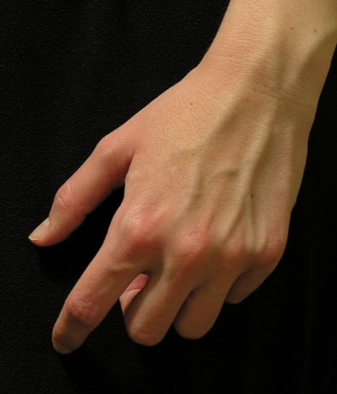


ИССЛЕДОВАТЕЛЬСКИЙ ПРИЁМ
Докажите, что видимые сосуды на тыльной стороне ладони - это вены?
Докажите, что физические параметры человека могут изменяться в течение суток?

Slide 14
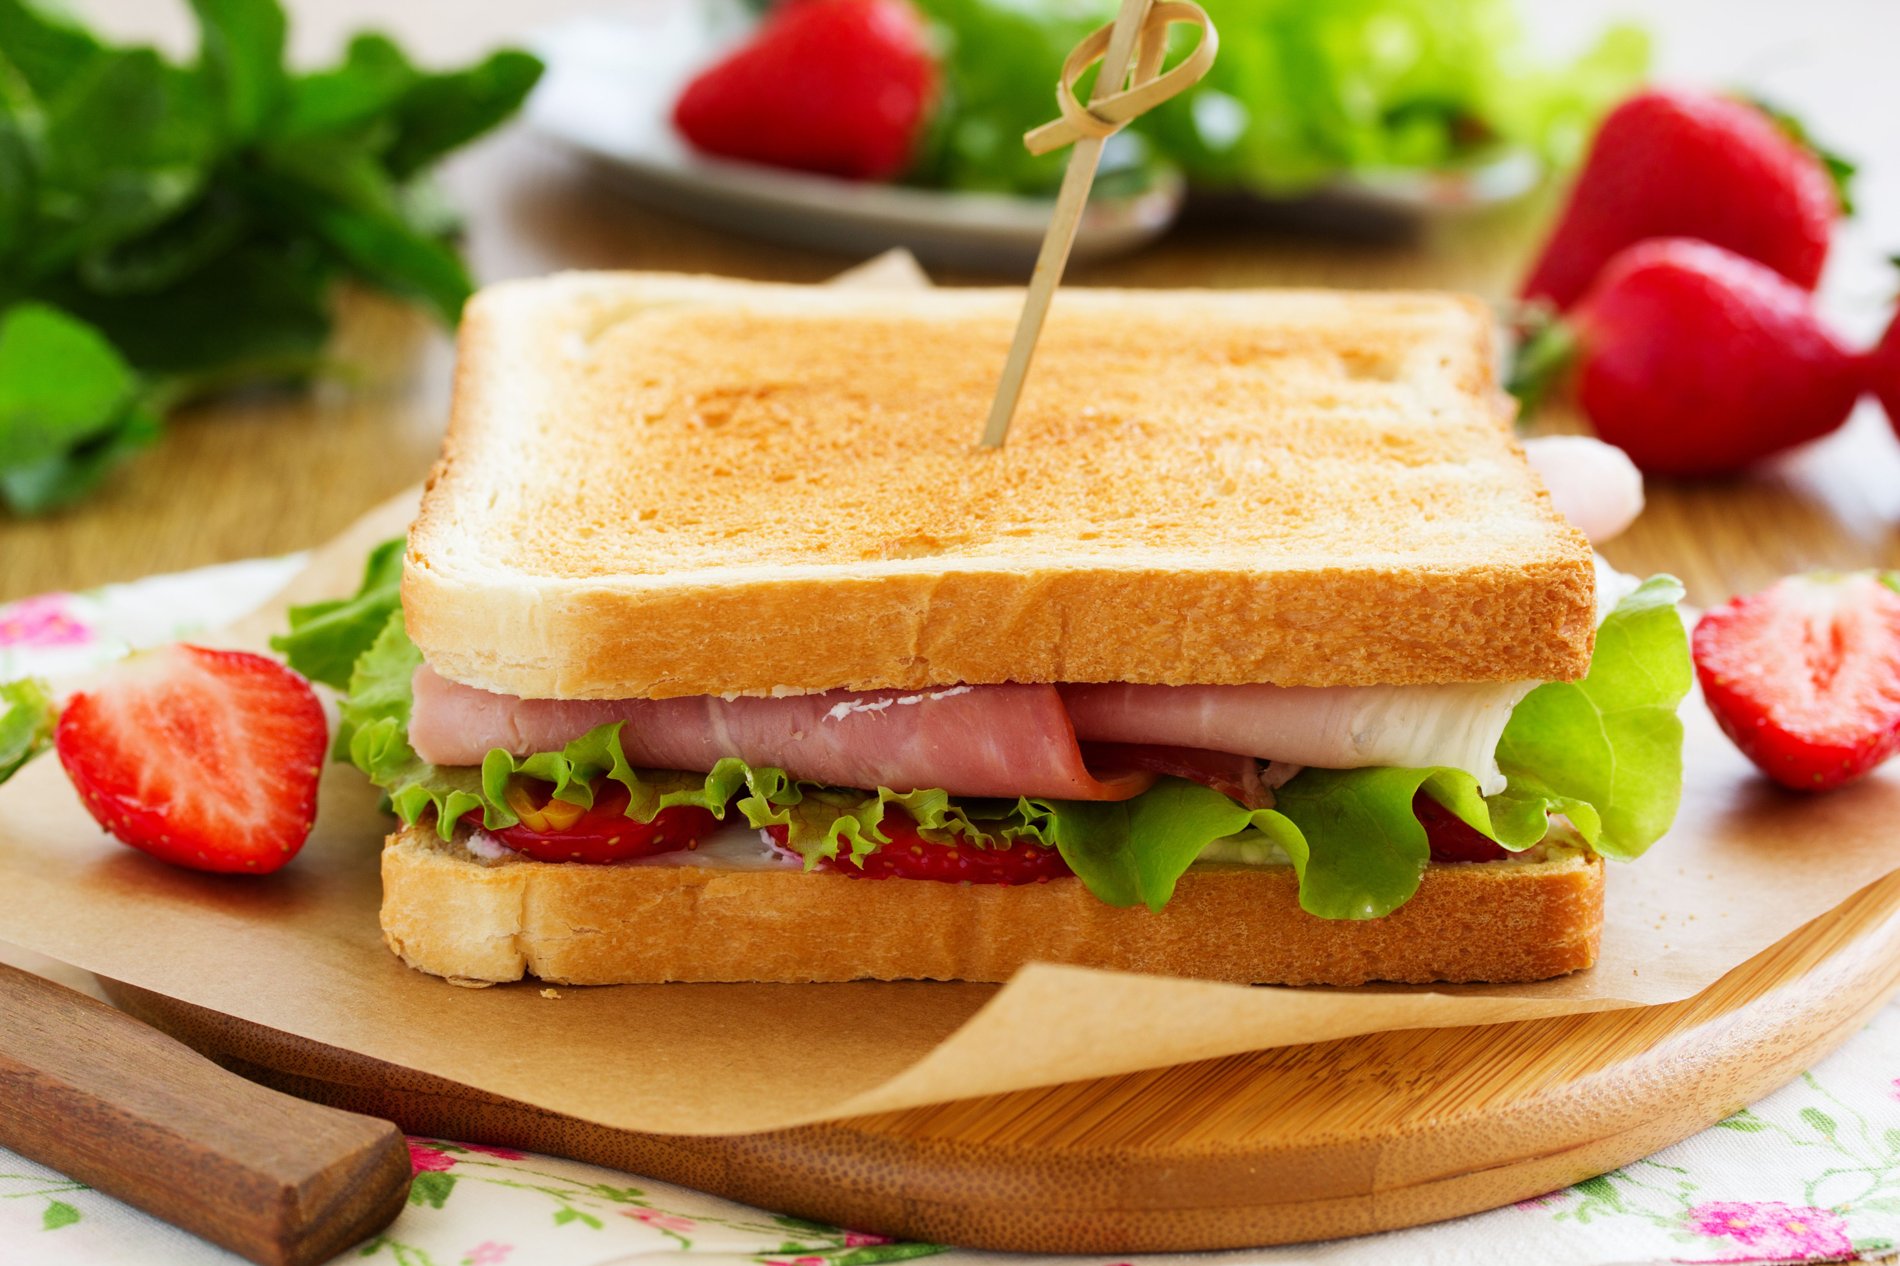
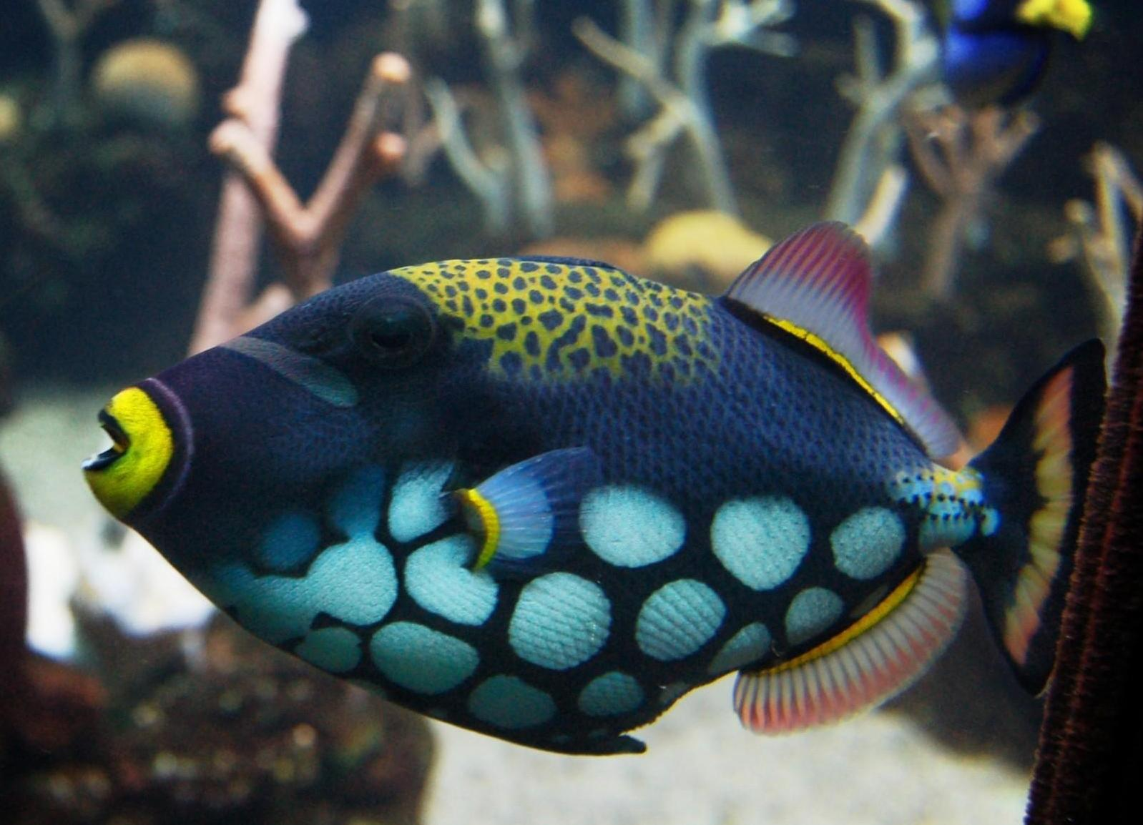
ЭВРИСТИЧЕСКИЙ ПРИЁМ
Вы съели бутерброд. Где и при каких условиях перевариваются его составляющие?
Нем как рыба – устаревшая пословица. Почему?

Slide 15
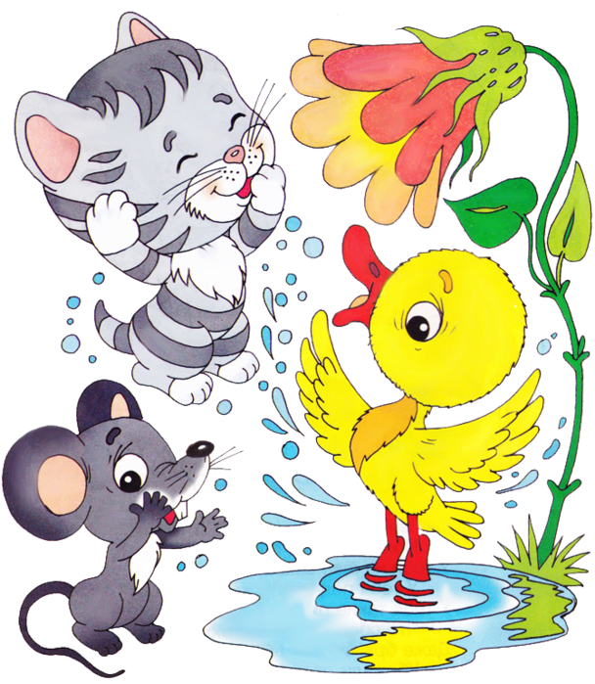

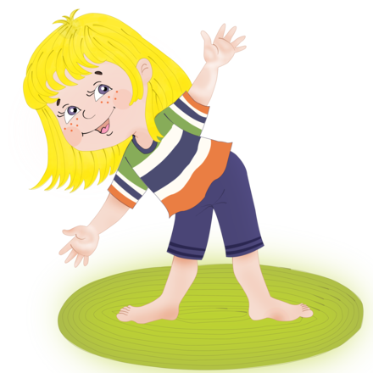
Что скрывается за словосочетанием «Чудесная азбука здоровья»?

Slide 16
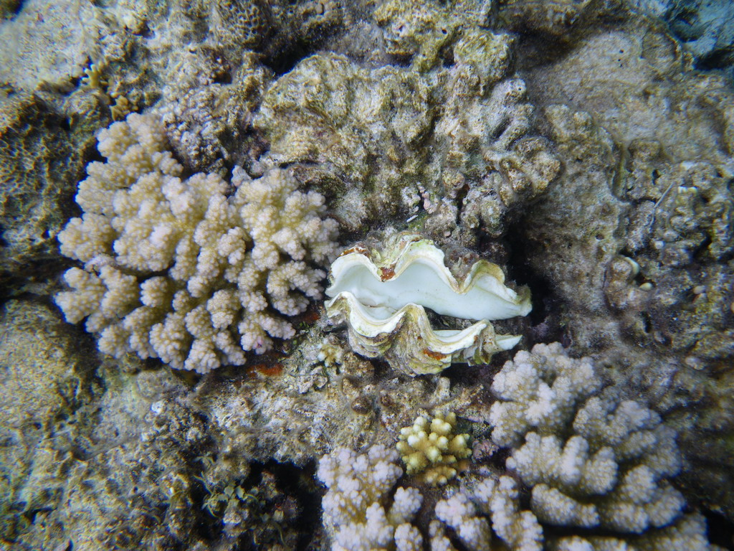
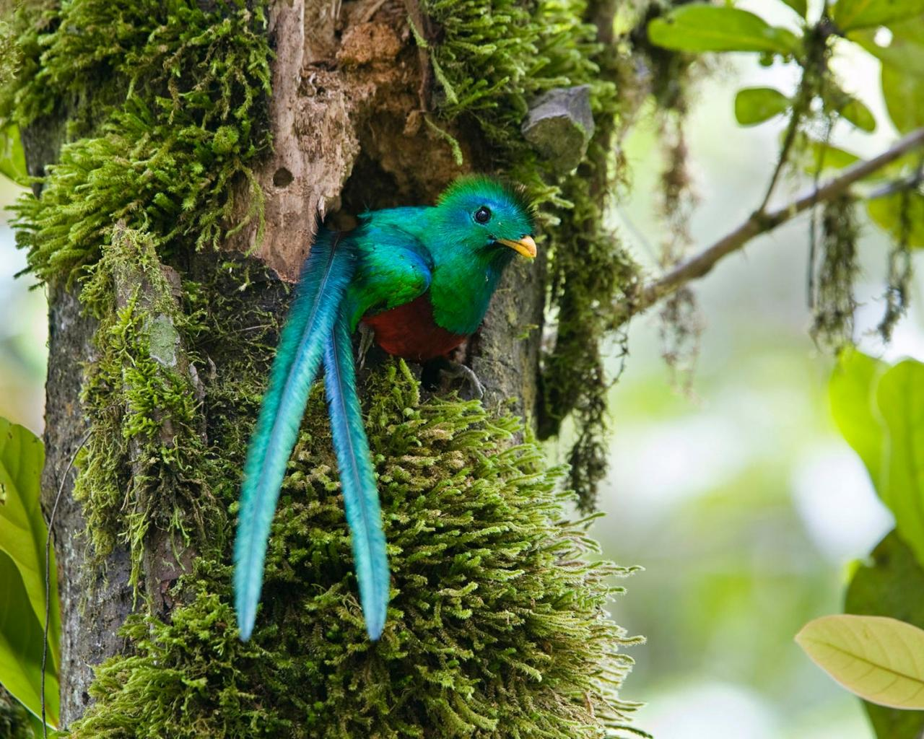
ПРИЁМ НАУЧНОГО СПОРА
Хорошо ли защищает раковина моллюска?
Какое дупло – мёртвого или живого дерева – птицы заселят раньше. Почему?

Slide 17

Вывод о результативности технологии проблемного обучения:
1. Растёт познавательная активность.
2. Происходит развитие самостоятельности при решении биологических задач.
3. Совершенствуется понимание значимости биологических знаний.
4. Появляется интерес к профессиям типа «Человек – природа».
5. Формируется положительная мотивация к изучению биологии.
6. Развиваются интеллектуальные и творческие способности учащихся.
7. Формируются прочные знания, чувства уверенности в себе и своих силах.

Slide 18


